Slide 1
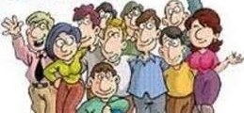
“Mi comunidad”
6° Básico
Números y operatoria.
Razones.

Slide 2
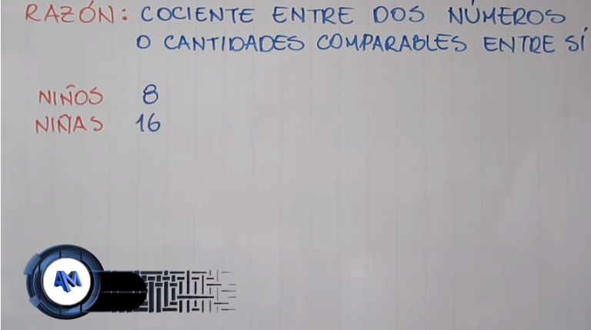
Antes de empezar, observa el vídeo…
https://www.youtube.com/watch?v=pGWF7tbHx9k

Slide 3
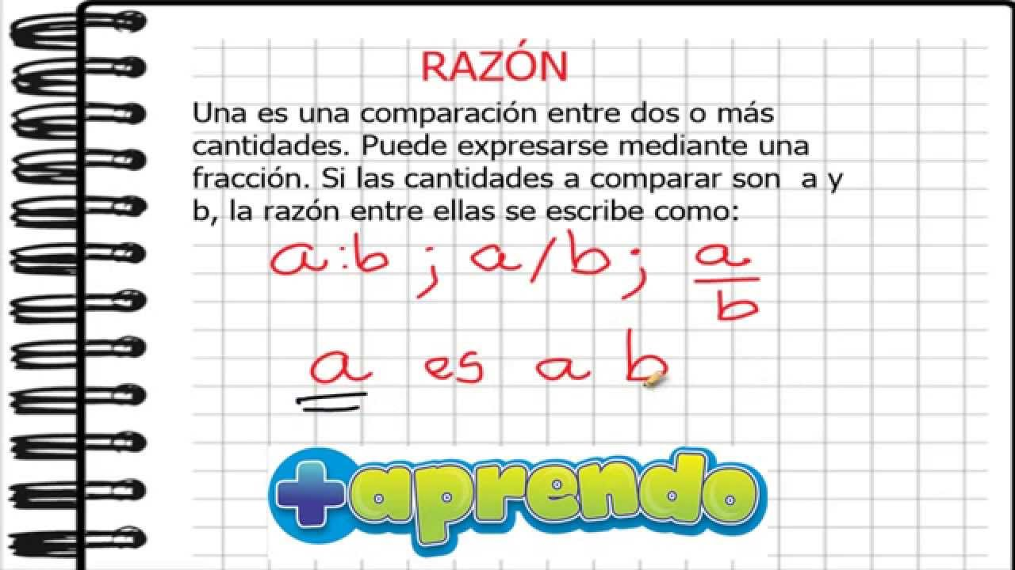
Para complementar la información del vídeo…

Slide 4
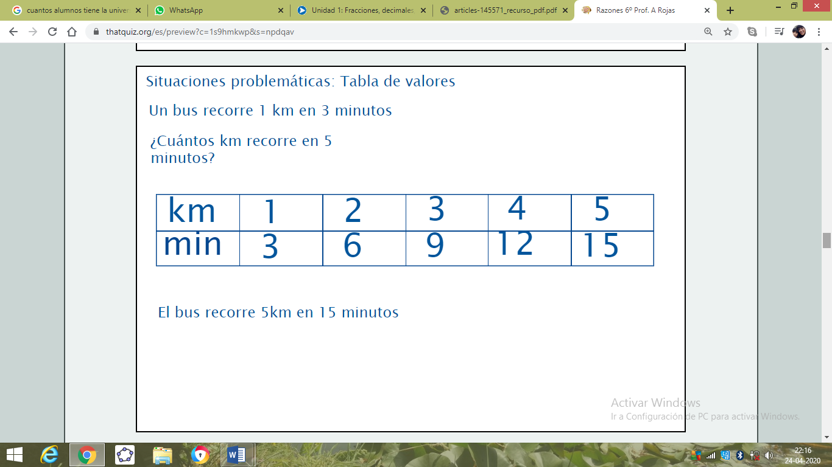
SITUACIONES PROBLEMÁTICAS. TABLA DE VALORES…

Slide 5
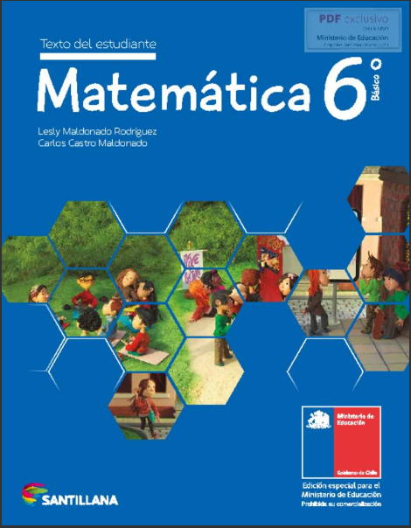
Trabaja en el texto, páginas 70, 71, 72 y 73.

